Slide 1
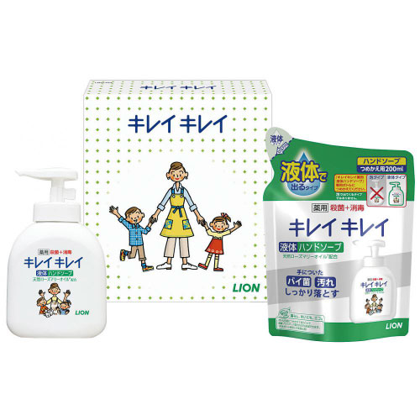


【提案書】
キレイキレイ ギフト2点セット
特徴
ハンドソープの中でも人気の高いキレイキレイのボトルと詰替えセットです。各種イベントやキャンペーン等の景品、また贈答用など大変におすすめです。是非ご活用ください。
納期
納期スペース
仕様
付属品：薬用ハンドソープ250ml×1、薬用ハンドソープ200ml(詰め替え用)×1
包装：化粧箱入り
生産国：日本製
注意事項：最小ロット割れ不可
備考 ：ライオン製品各種取混ぜ2カートン以上にてお申し込みください。
お見積
お見積りスペース

